Slide 1
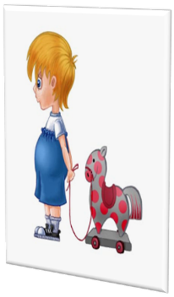
МБДОУ «Детский сад «Алёнушка» общеразвивающего вида 2 младшая группа тема: «Рекомендации по развитию познавательной сферы»
Педагог-психолог Исупова Н.М.
с. Мужи
2016 г.

Slide 3
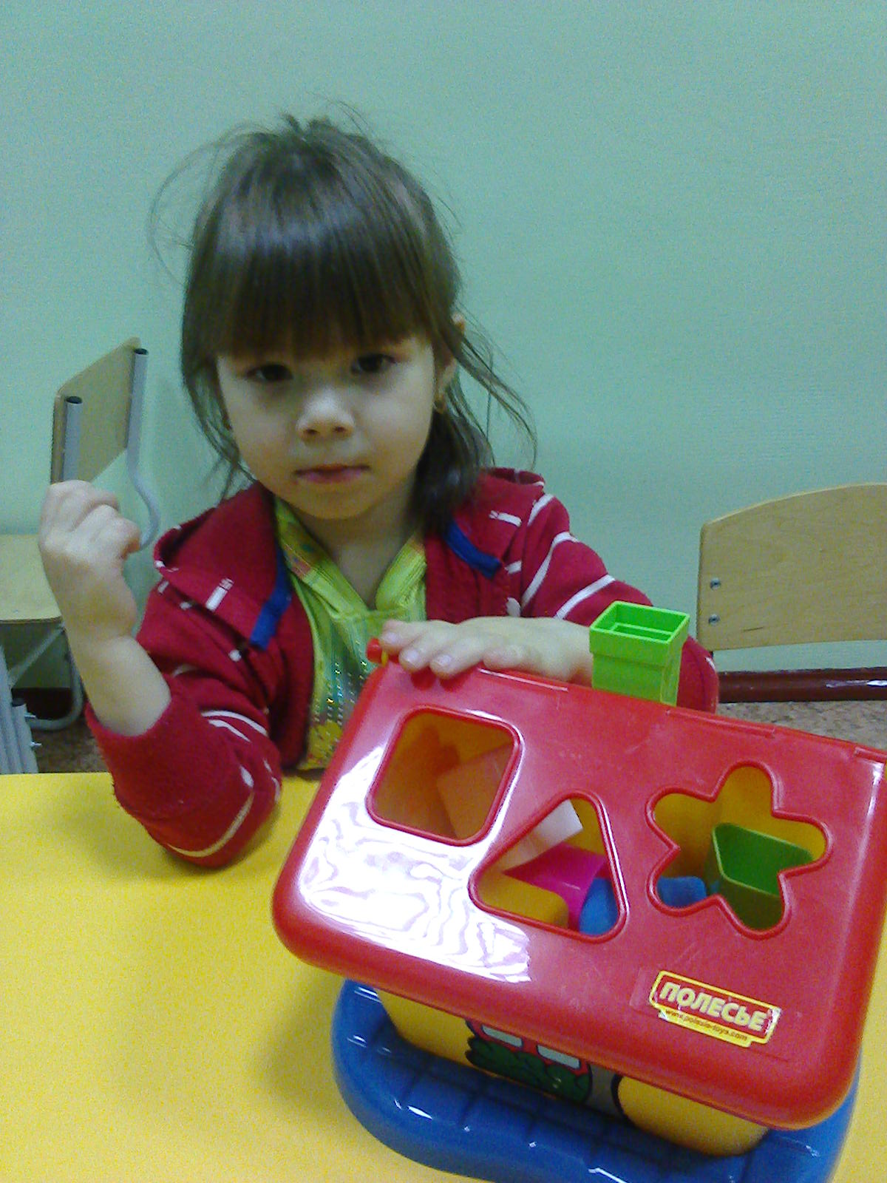
«Коробка форм»

Slide 4
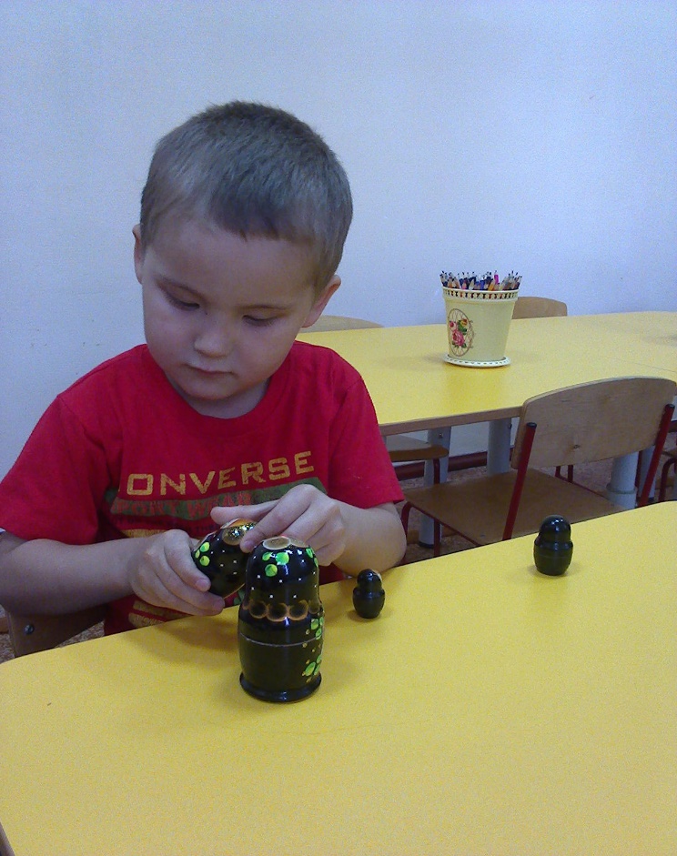
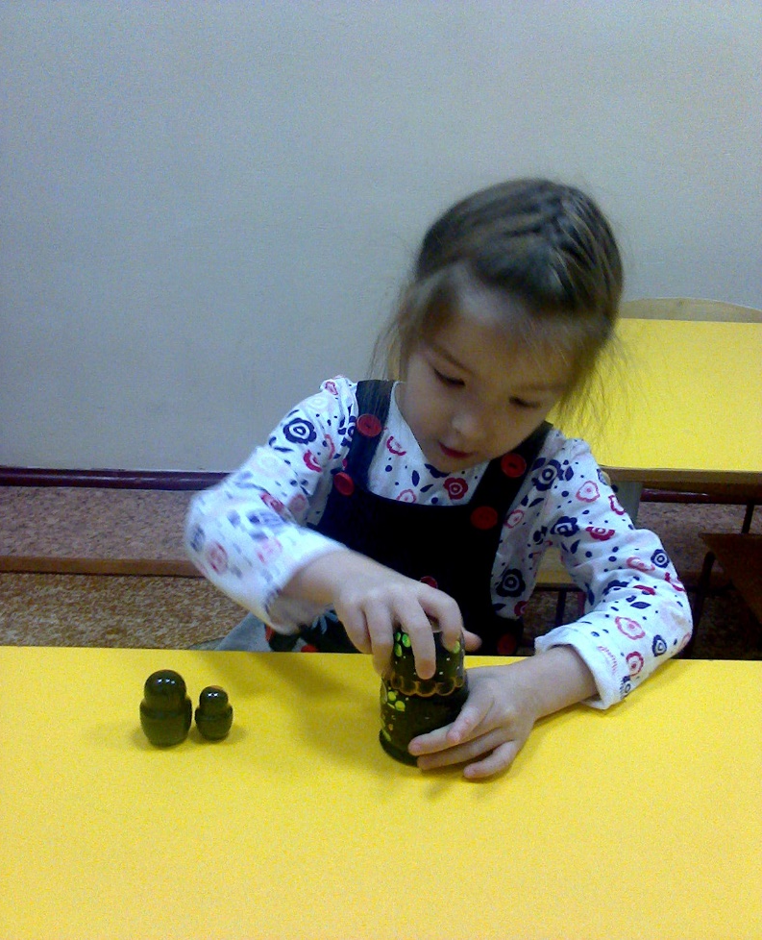
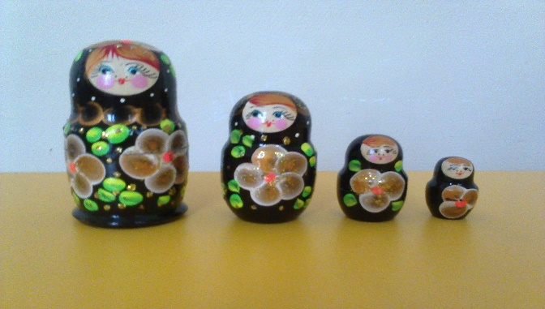
Мышление

Slide 5
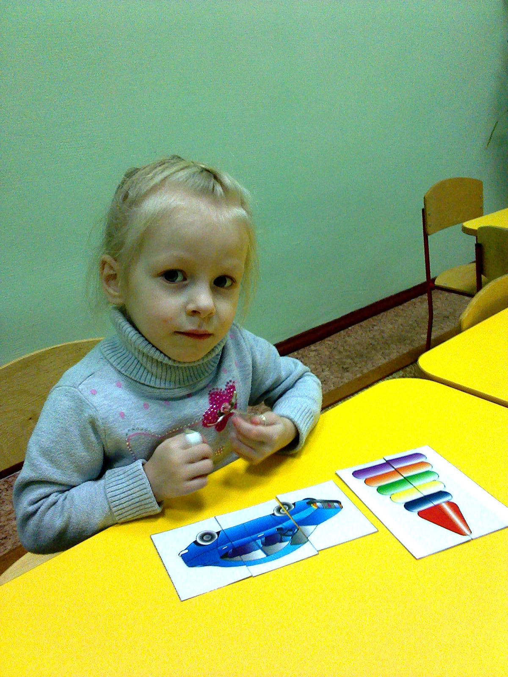
«Разрезные картинки 2-3 составные» для детей 3-4 лет «Разрезные картинки 4 составные» для детей 4-5 лет

Slide 6
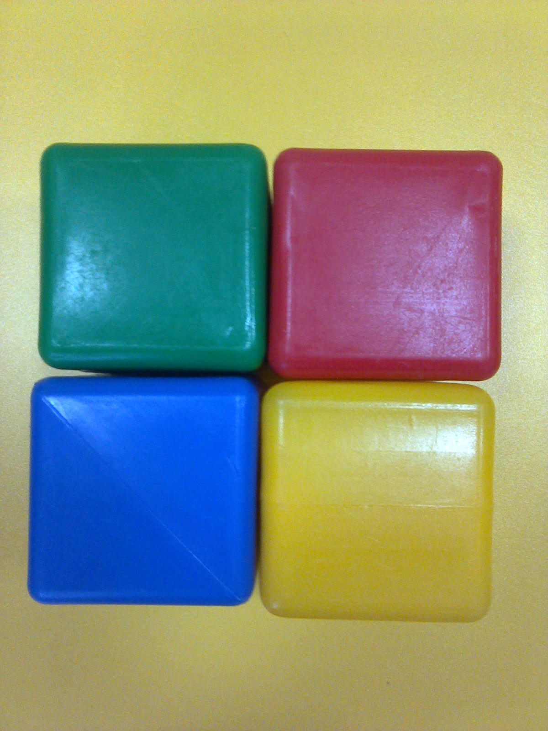
Восприятие и воображение

Slide 7
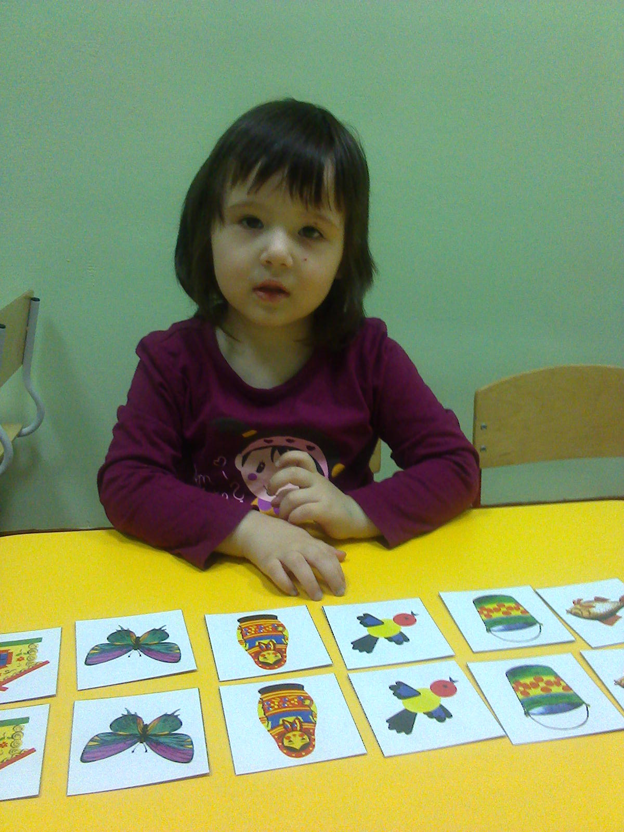
Внимание
Внимание ребенок не способен длительное время удерживать на каком-то одном предмете, он быстро переключается с одной деятельности на другую.
«Парные картинки» для 3-4 лет

Slide 8
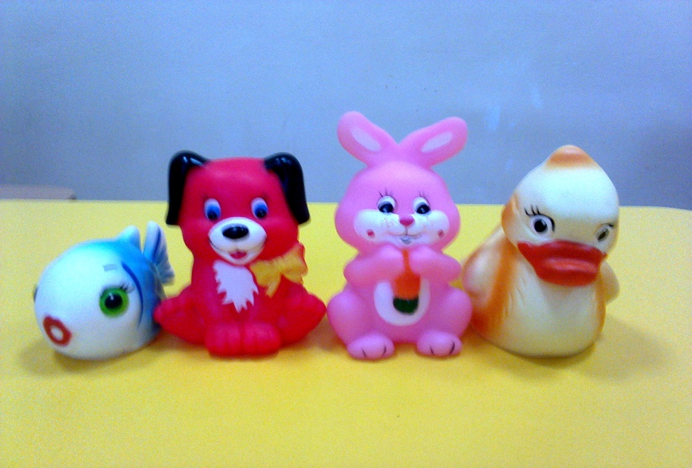
Память «Угадай, чего не стало?» для 3-4 лет

Slide 9
Воображение на четвертом году жизни ещё слабо развито

Slide 10
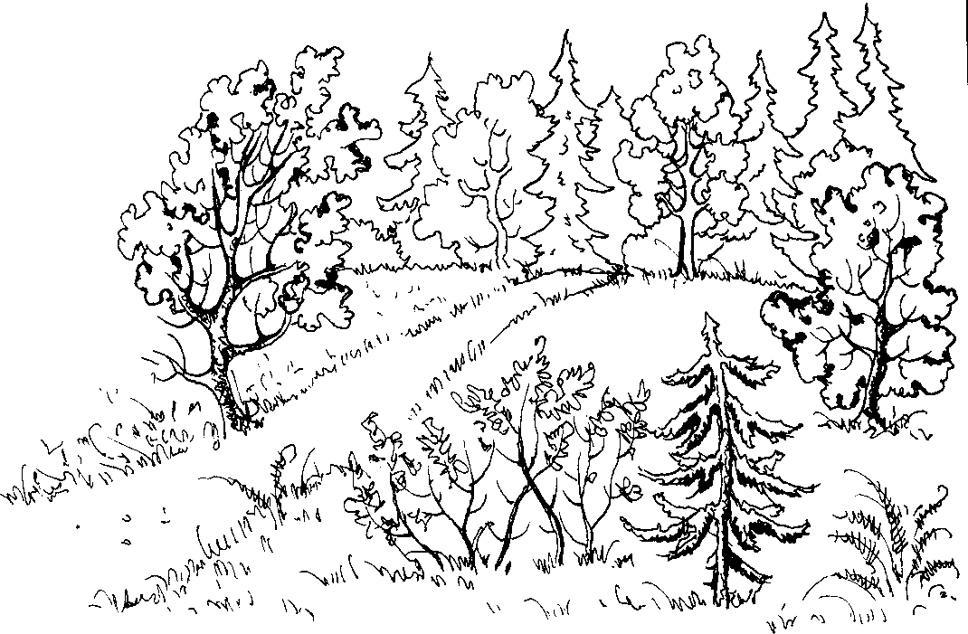
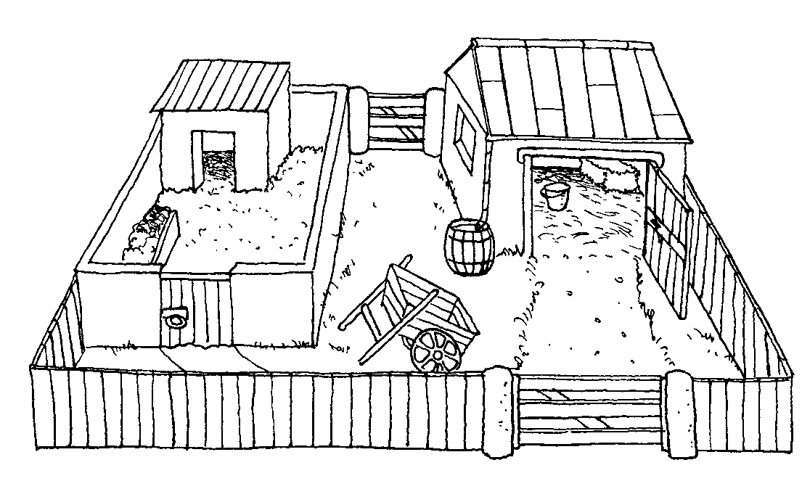
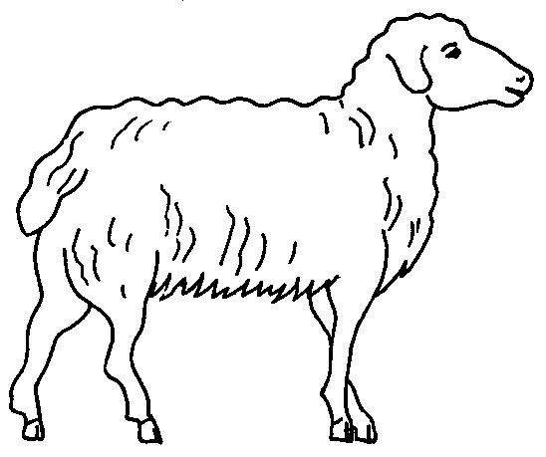
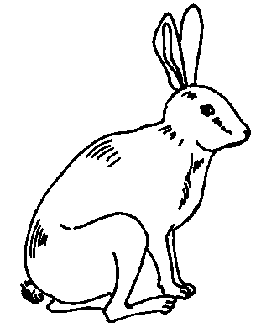
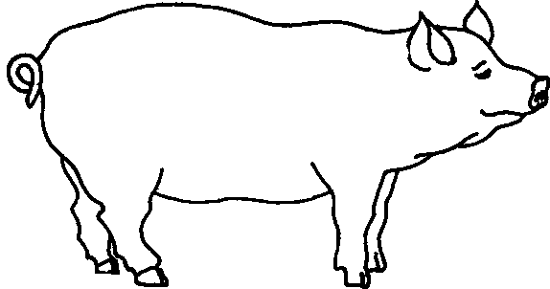
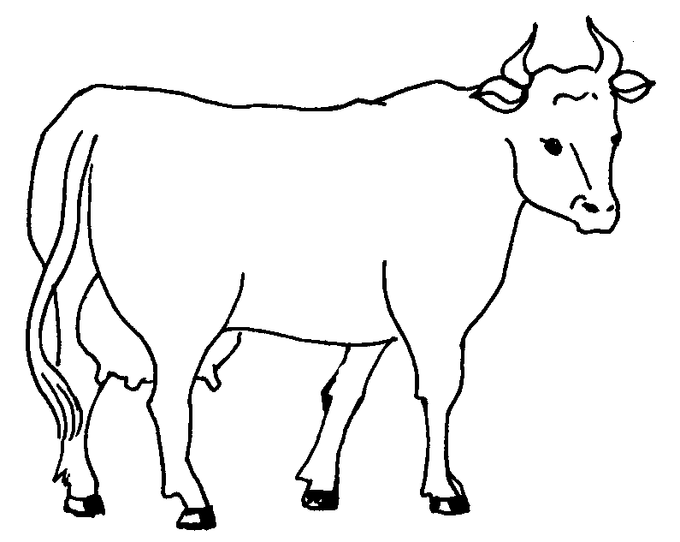
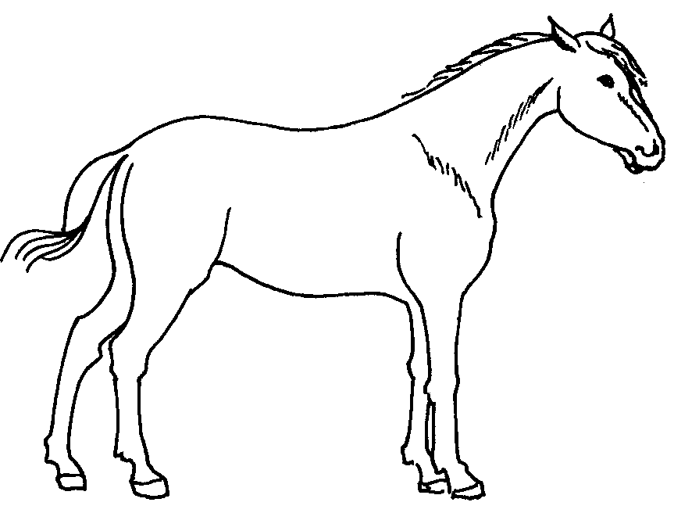
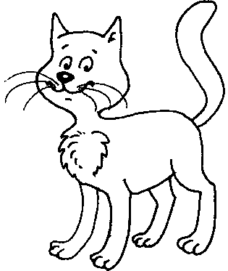
КТО ГДЕ ЖИВЕТ?

Slide 11
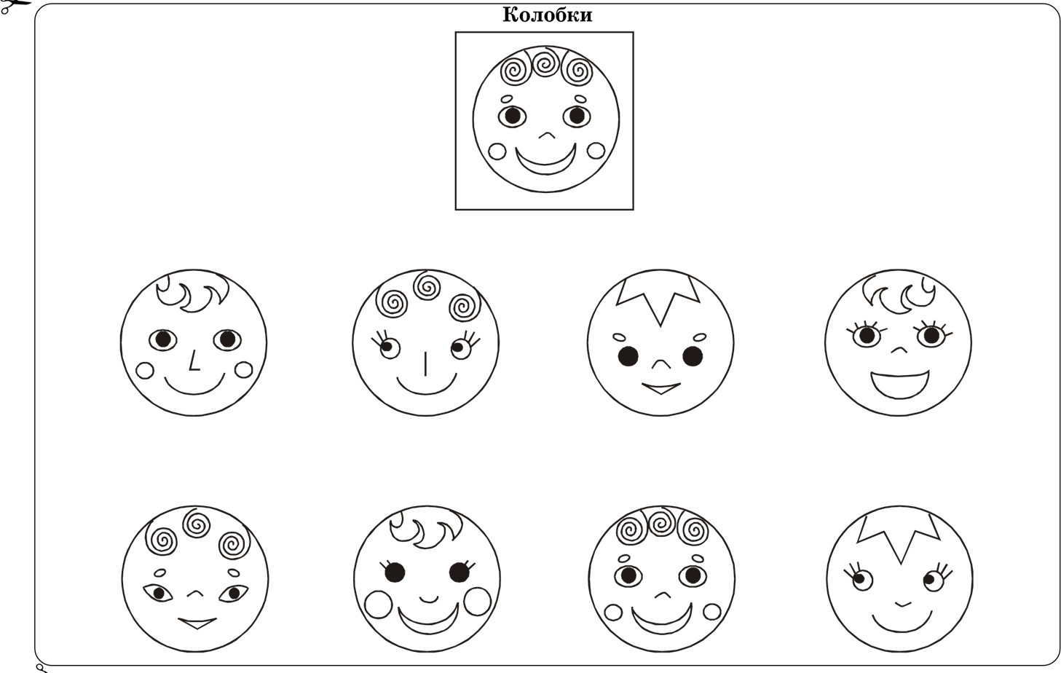

Slide 12
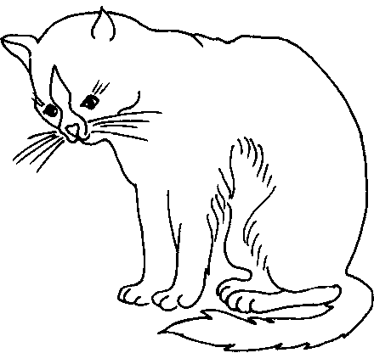
Накорми домашних животных

Slide 13
Найди одинаковые предметы

Slide 14
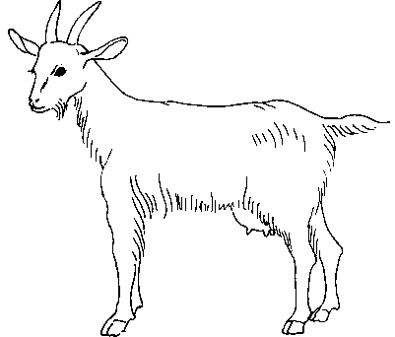
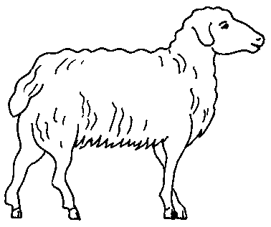
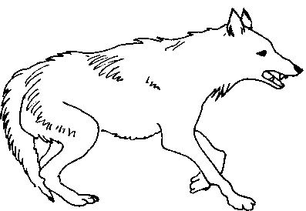
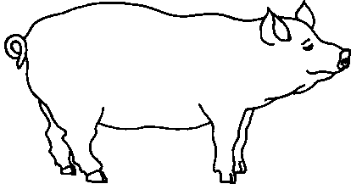
Какой предмет лишний

Slide 15
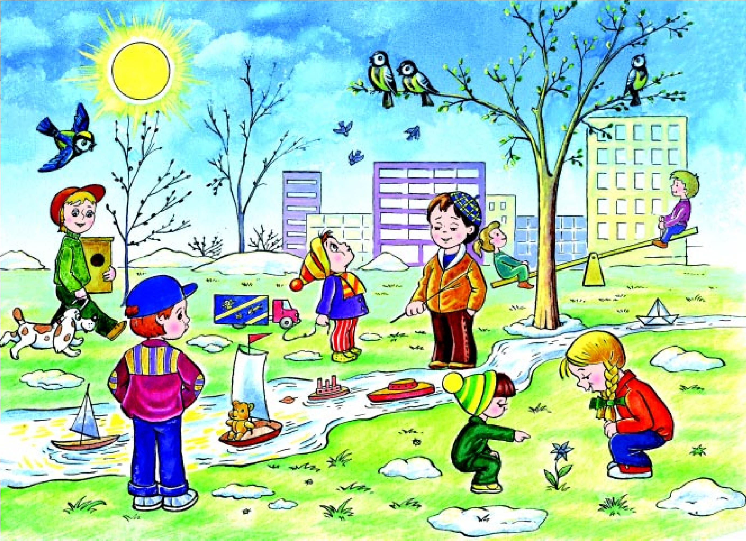

Slide 16
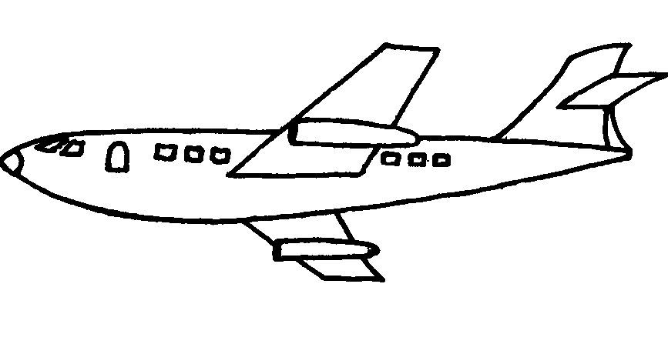
ПРЕДМЕТ, КОТОРЫЙ МНЕ НЕ НРАВИТСЯ

Slide 17
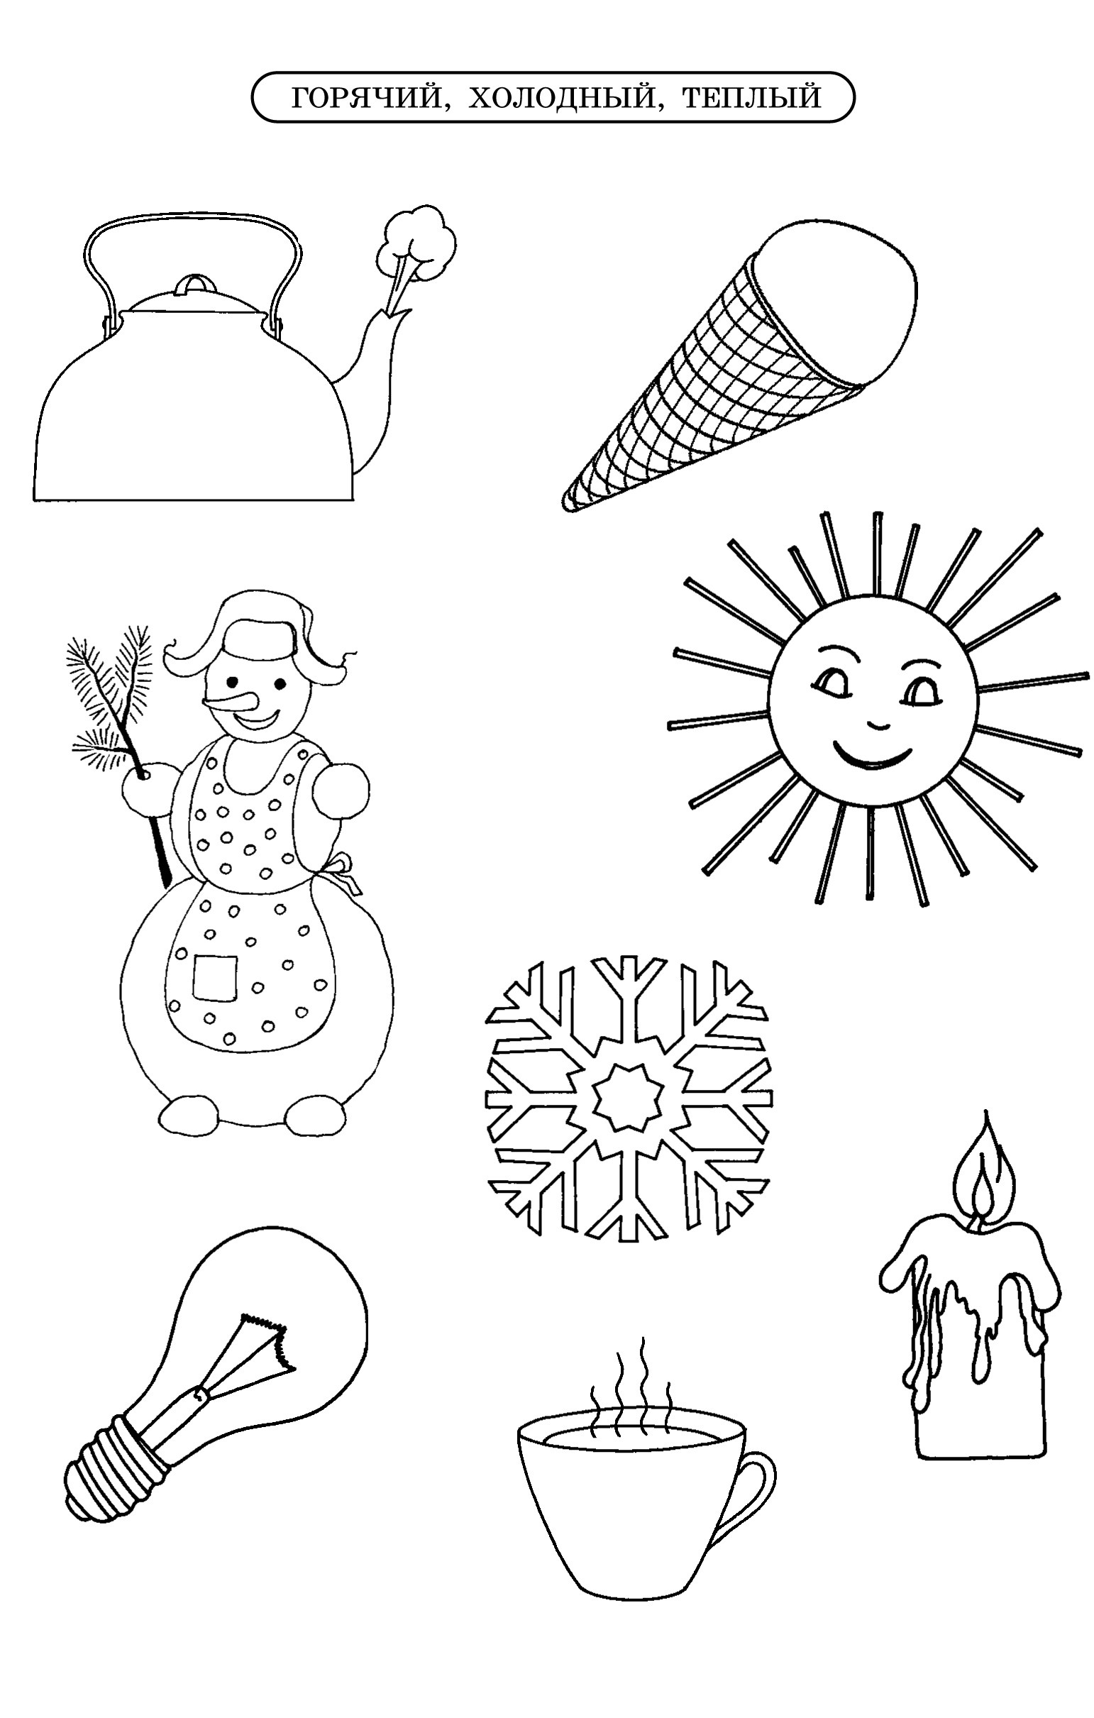

Slide 18
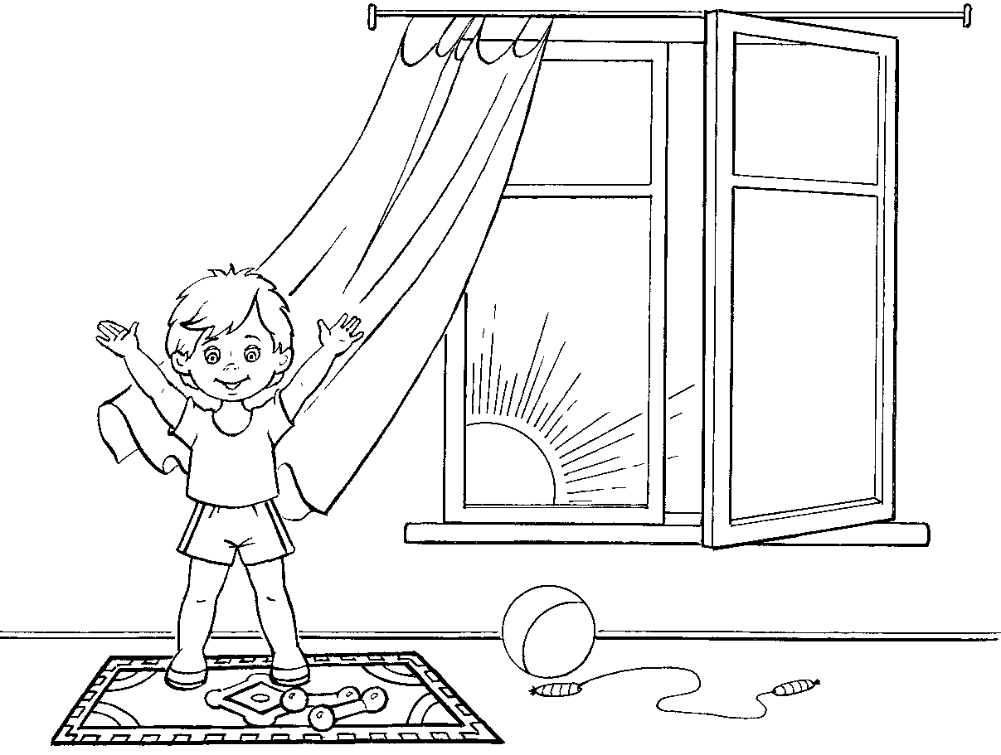
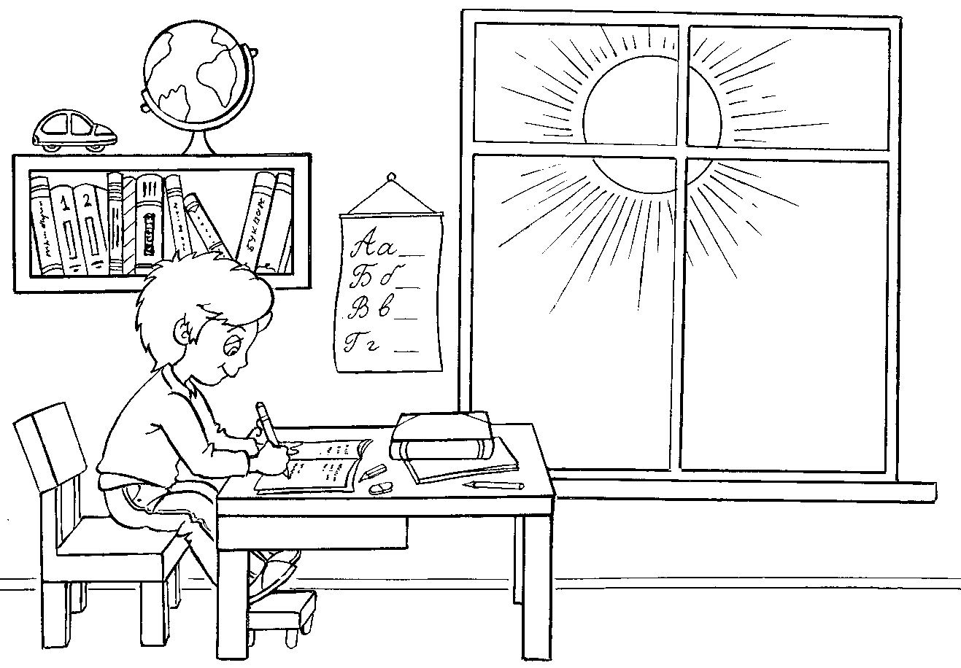
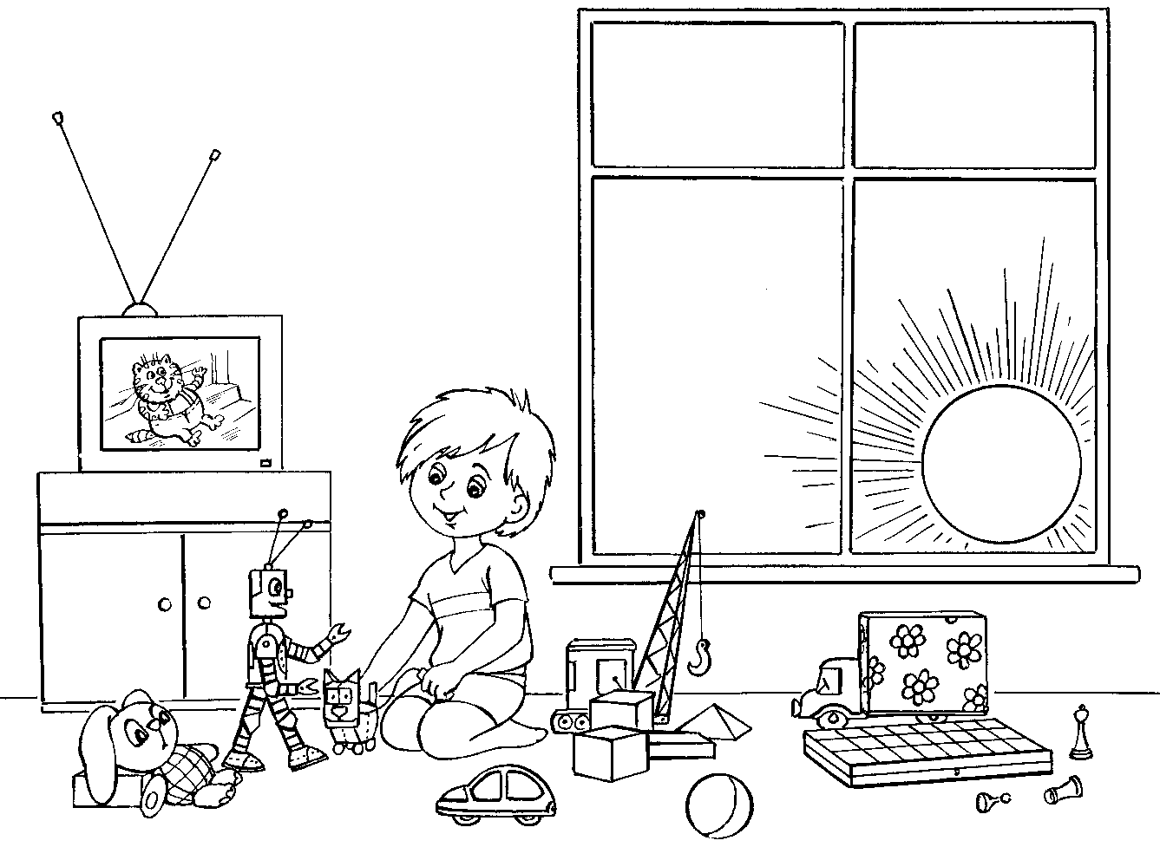
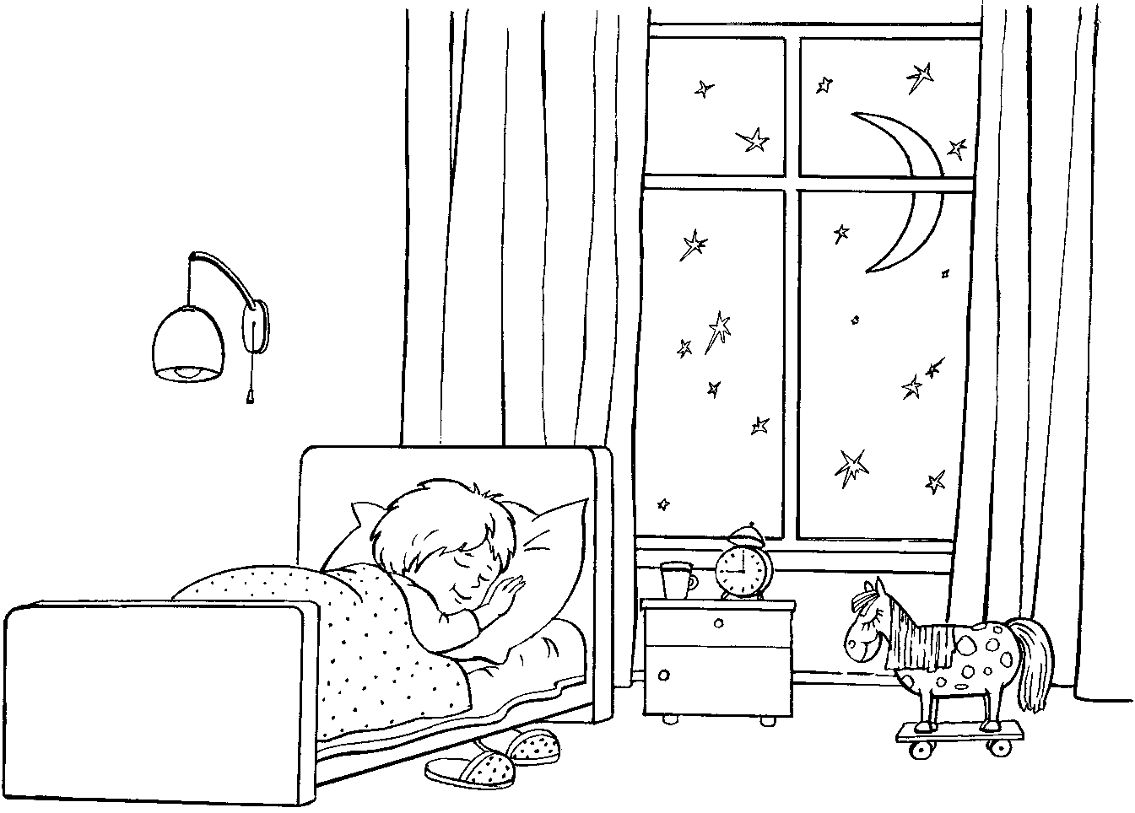
✁
ЧАСТИ СУТОК

Slide 19
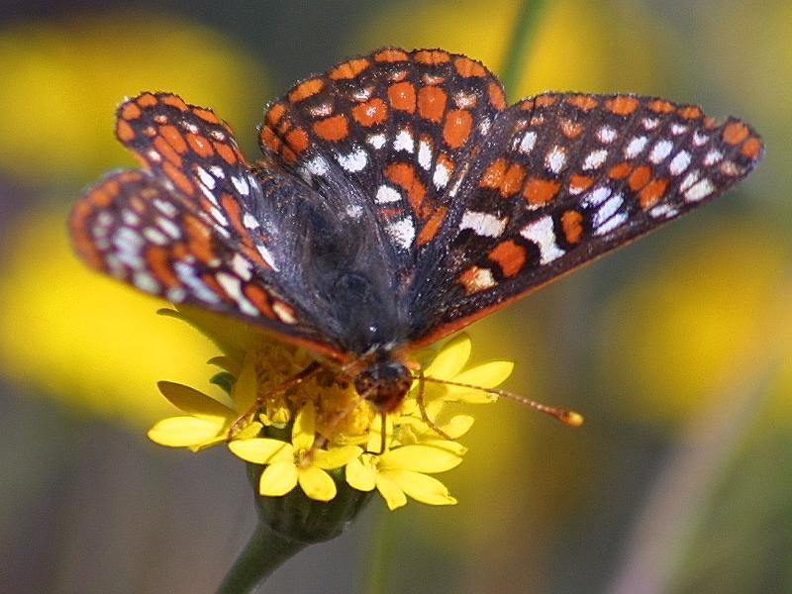
Спасибо за внимание!

